Slide 1
操作系统作业二

Slide 2
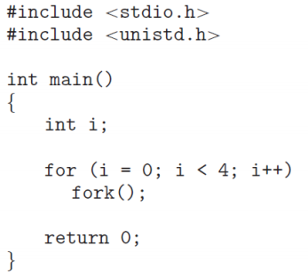
1. fork() 产生的进程数
答：迭代4次，每次迭代进程通过fork()增加一倍，2^4=16个进程

Slide 3
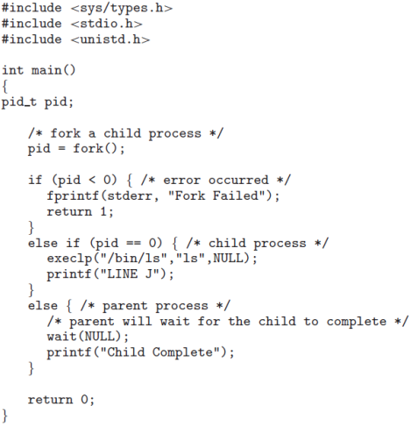
2. 是否会调用printf(“Line J”)。
答：exec()函数会使用其参数指定路径的程序替换进程的地址空间，导致进程开始执行新的程序而从不返回；
若根据路径找到程序，exec()成功执行后将永远不会执行printf(“Line J”)；(point 1)
否则exec()执行失败，函数返回，将执行printf(“Line J”). (point 2)

Slide 4
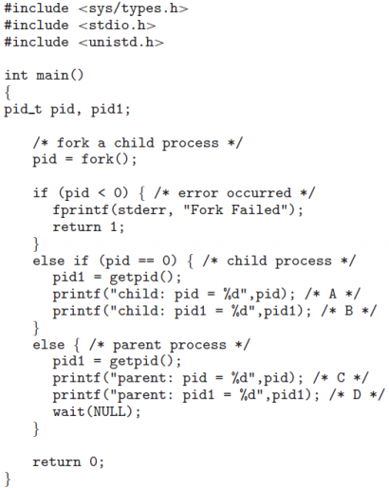
3. 程序输出的结果
Assume that the actual pids of the parent and child are 2600
and 2603, respectively
答：
A: 0
B: 2603
C: 2603
D: 2600

Slide 5
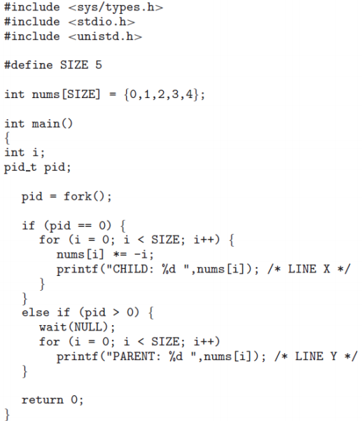
4. 输出结果和解释
答 :
X: 0,-1,-4,-9,-16
Y:0,1,2,3,4
(point 1)
解释：因为子进程是父进程的一个副本，所以对子进程的所有数据修改都发生在子进程自己的副本上，对父进程不会造成影响。
(point 2)

Slide 6
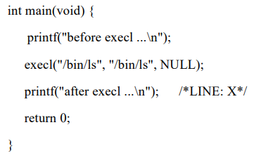
5. 解释printf语句是否会执行
答： exec()函数会使用其参数指定的程序替换进程的地址空间，导致进程开始执行新的程序而从不返回，所以exec()成功执行后将永远不会执行printf, (point 1)
否则exec()执行失败，函数返回，将执行printf。(point 2)

Slide 7
6. 解释终止状态的必要性
答： 终止状态的存在是实现一种子进程向父进程反馈信息的一种机制。子进程执行完代码退出后，父进程应该读取子进程的退出状态，即看看子进程的运行结果（保存在子进程的PCB中）。 (point 1)
进程的终止状态可以显示进程如何结束，它不仅可以通过发送带有终止状态信息的信号来唤醒父进程，还可以通知父进程子进程终止信息。 如果子进程异常终止，则反馈信息会使父进程对其作出应对。 (point 2)

Slide 8
7. 解释僵尸进程和何时消除僵尸进程
答： 僵尸进程是指一个进程在调用exit命令结束自己的生命的时候，清理所有的用户空间内存和大部分已分配的内核空间内存，仅仅在进程列表中保留一个位置（僵尸进程(Zombie)的数据结构），记载该进程的退出状态等信息供其他进程收集。(point 1) (什么是僵尸进程)
僵尸进程会以终止状态保持在进程表中，并且会一直在等待父进程读取退出状态代码。所以，只要子进程退出，父进程还在运行，但父进程没有读取子进程状态，子进程进入Z状态。如果它的父进程安装SIGCHLD信号处理函数调用wait或waitpid()等待子进程结束或显式忽略该信号，那么它就会结束僵尸状态（从内核中回收PCB数据结构）。有时，如果父进程提前终止，子进程将被重新插入init，而init将周期性地调用wait()以从僵死进程获取信号消除僵尸进程。(point 2) (答到wait()即可)

Slide 9
8. 进程分别有哪些数据存在用户空间和内核空间
用户空间
Text section（存放程序指令 ）
Data section（ 存放全局变量 ）
Stack （存储临时数据，包括函数参数、返回地址、局部变量）
Heap（用于动态内存分配）
内核空间，进程信息存在PCB中，包括
进程状态（new, running, wating…）
程序计数器（指向下一步要执行的指令位置）
CPU寄存器值（所有进程为中心的寄存器，例如index register, stack register等）
CPU调度信息（优先级, 调度队列指针等）
内存管理信息（分配到进程的内存）
IO状态信息（分配到的IO设备, 打开的文件列表）
调度相关的其它信息（CPU占用情况, 进程已执行的时间总和等）

Slide 10
9. 解释exec()系统调用和函数调用的区别
答：
exec系统调用需要进行用户态和内核态之间的切换，普通函数调用不需要；(point 1)
exec系统调用会将进程的用户空间内存清空，将新的程序代码装在到text section，初始化data section，并将程序计数器重置，普通函数调用不需要；(point 2)
exec系统调用成功执行后不会返回到原来的代码，普通函数调用返回后继续向下执行原来的代码；(point 3)

